Slide 1


10200
Finance
Séance 3
Évaluation des obligations et hypothèques
© Mélanie Harris 2025
© Mélanie Harris 2019 (mis à jour en 2025)
© Mélanie Harris 2019 (mis à jour en 2025)

Slide 2



Qu'avons-nous vu dans la séance 3 ?
Capsule 1 : Évaluation des actifs et caractéristiques des obligations
Capsule 2 : Évaluation des obligations
Capsule 3 : Autres types d'obligations
Capsule 4 : Facteurs de risque
«Les obligations sont comme des passagers d’avion : plus le vol est long, plus les turbulences se font sentir… mais à l’approche de l’atterrissage, la trajectoire devient claire.»
– Anonyme
Lectures : Chapitres 6 & 7
ZC / Matériel pédagogique / « Importance de chaque section »

Slide 3

Rappel…
Pour les deux prochains cours :
  Évaluation des actifs
  Décision d'acheter ou non un titre
  Du point de vue de l'investisseur
  « Multitude de valeurs possibles pour un seul actif »
📌 Quand investir ?? Règle de décision :
Lorsque la valeur est supérieure ou égale au prix : ACHETER (=investir) le titre
  Lorsque la valeur est inférieure au prix : NE PAS ACHETER (= ne pas investir) le titre

Slide 4



A – Évaluation hypothécaire
(✅non présent dans les capsules mais matière à examen)
Définition :
  Une hypothèque est un type de dette utilisé pour financer l'achat d'un actif à long terme (par exemple, une maison).
Caractéristiques :
  Type de prêt (appelé « prêt amorti ») dont les paiements sont identiques à chaque période. Paiement = capital + intérêts
  Taux d'intérêt : exprimé sous forme de taux nominal composé semestriellement
  Les actifs sont donnés en garantie (pour protéger le prêteur càd la banque)

Slide 5
Diagramme temporel

Slide 6

Caractéristiques
L'emprunteur a plusieurs choix à faire pour le contrat :
  Période d'amortissement ou échéance : durée de remboursement intégral du prêt : 1 an à 30 ans
  Terme du contrat hypothécaire : de 6 mois à 5 ans
  Les taux d'intérêt sont fixés pour la durée du contrat (choix entre un taux fixe ou variable)
  Fréquence des paiements : mensuelle, toutes les deux semaines, hebdomadaire...
  Prêt ouvert : prêt pouvant être remboursé par anticipation sans pénalité
  Prêt fermé : pénalité en cas de remboursement anticipé
  À chaque renouvellement de terme, on renégocie les conditions.
  Et bien d'autres conditions à discuter avec la banque ET un notaire
** Au Canada, la réglementation exige que les taux hypothécaires soient indiqués sous forme de
taux nominal avec capitalisation semestrielle**
Autres considérations… voir chronique financière !

Slide 7

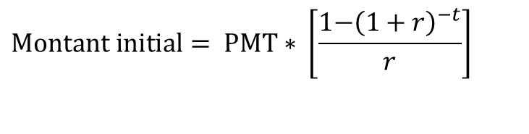
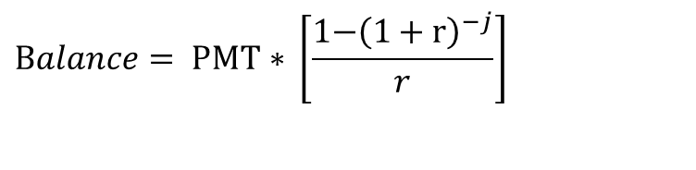
Évaluation
Valeur actuelle de l'hypothèque : Prix de la maison :
Solde hypothécaire : Capital restant à rembourser: :
Définitions :
  PMT : paiements périodiques (intérêts et capital)
  r : taux de rendement périodique (« I/Y »)
  t : nombre de paiements (« n »)
  j : nombre de paiements restants (« n ») IMPORTANT
$$\text{Montant} \text{initial}= \text{P}\text{MT}\text{ ∗ }\left[\frac{\text{1−}{\left(1+r\right)}^{−t}}{r}\right]$$
Jamais, au grand jamais, la valeur finale !!!
$$\text{B}alance= \text{PMT}\text{ ∗ }\left[\frac{\text{1−}{\left(1+r\right)}^{−j}}{r}\right]$$
La fréquence de capitalisation du taux d'intérêt DIFFÈRE de la fréquence de paiement
👉 IL EST NÉCESSAIRE DE CONVERTIR LE TAUX D'INTÉRÊT donné

Slide 8

Donc…à retenir
👉 Jamais on ne calcule la valeur finale d’une hypothèque
  Balance de l’hypothèque à un point dans le temps = valeur actuelle des FMs futurs.
👉 TCEPA, le taux donné par la banque est un taux nominal à
capitalisation semestrielle
  Donc, fréquence du taux périodique donné est semestriel
  Aucun acheteur ne paiera ses pmts hypothécaires à chaque 6 mois…
  Donc, on doit CONVERTIR le taux semestriel donné en une fréquence qui concorde avec celle des FMs (mensuelle ou hebdomadaire etc)

Slide 9

Exemple : Hypothèque
Supposons que vous souhaitiez acheter une maison de 350 000 $ avec un acompte de 125 000 $.
  Taux d'intérêt affiché : 6 %
  Durée du prêt : 25 ans
  Terme de 5 ans
  Fréquence des paiements : mensuelle
Si vous choisissez de rembourser par versements mensuels, quel serait le montant de votre paiement ?

Slide 10
Exemple suite…
  Au bout de 5 ans, vous renégociez un nouveau terme de 5 ans avec paiements mensuels.
  Cependant, les taux ont augmenté et le nouveau taux affiché est de 7%.
Quel est le montant de votre nouvelle mensualité dans le cadre de votre deuxième terme ?
Calculez le montant supplémentaire à verser afin de maintenir la mensualité calculée en a) malgré l'augmentation du taux.

Slide 11

Chronique financière :
Prêts hypothécaires !
Non soumis à examen

Slide 12


B - Obligations : Récapitulatif
Qu'est-ce qu'une obligation ?
  Une dette émise par des entreprises/gouvernements sur le marché obligataire afin de financer leurs projets et leurs investissements.
  Investisseurs = prêteurs
  Entreprises et gouvernements qui émettent des obligations = emprunteurs
Une obligation est un instrument financier relativement simple, mais le vocabulaire utilisé est assez technique...:
  Intérêts = coupons
  Montant emprunter à rembourser = valeur nominale
  Taux d’actualisation des flux monétaires = rendement à l’échéance

Slide 13
Définition et caractéristiques
Voici les « caractéristiques par défaut » des obligations.
Sauf indication contraire
  Les coupons sont payés semestriellement
  Le taux du coupon est un taux nominal capitalisé semestriellement
  Le taux d'actualisation est un taux nominal capitalisé semestriellement = RAÉ
  La valeur nominale est de 1 000 $
  C sont payés semestriellement → C en $ = taux de coupon % / 2 * VN
  Convertir le RAÉ en taux périodique = RAÉ / 2 pour « r » dans les formules
  La fréquence de capitalisation du taux d'intérêt correspond à la fréquence de versement des coupons (FMs)... il n'est donc pas nécessaire de procéder à une grande conversion des taux d'intérêt.

Slide 14
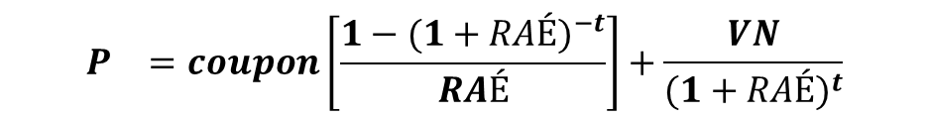
Formule d'évaluation des obligations
Diagramme temporel :
Exemple : Obligation arrivant à échéance dans 2 ans, avec un taux d'intérêt nominal de 5 %. Quel est son prix aujourd'hui si le rendement à l'échéance est de 6 % ?
$$P_{}=coupon\left[\frac{{1−(1+RAÉ)}^{−t}}{RAÉ}\right]+\frac{VN}{{(1+RAÉ)}^{t}}$$
Jamais, au grand jamais, la valeur finale !!!

Slide 15
Donc…à retenir
👉 Jamais on ne calcule la valeur finale d’une obligation pour trouver sa
valeur à un certain point dans le future.
  Valeur ou prix de l’obligation = valeur actuelle des FMs futurs.
👉 TCEPA, le RAÉ est un taux nominal à capitalisation
semestrielle
  Donc, fréquence du taux donné est semestriel
  Les FMs sont les coupons verses semestriellement
  Les 2 fréquences concordent et donc pas de grande conversion. Seulement RAÉ/2.

Slide 16

Relation inverse entre le prix et le RAÉ
  Lorsque le RAÉ augmente, le prix diminue.
  Lorsque le RAÉ diminue, le prix augmente.
RAÉ
Prix

Slide 17

Relation graphique entre le prix et le rendement à l'échéance
🚨 Toutes les obligations sont émises à leur valeur nominale...
🚨 Pourquoi certaines obligations se négocient-elles à un prix supérieur à leur valeur nominale de 1000 $, tandis que d'autres se négocient à un prix inférieur ou même égal à leur valeur nominale ?

Slide 18
Obligations à prime, à escompte et au pair
Escompte | Prime | Au pair
CR < RAÉ | CR > RAÉ | CR = RAÉ
Intérêt offert < taux de rendement requis | Intérêt offert > taux de rendement requis | Intérêt offert = taux de rendement requis
Pour compenser, nous devons offrir une remise sur le prix. | Les investisseurs sont prêts à payer plus pour l'obtenir. | Les investisseurs sont prêts à payer la valeur nominale.
Prix < Valeur nominale | Prix > Valeur nominale | Prix = Valeur nominale

Slide 19
Exemple : évaluation d'une obligation conventionnelle
Vous vous intéressez beaucoup aux marchés obligataires et venez de trouver une obligation présentant les caractéristiques suivantes :
  VN = 1 000
  Taux de coupon = 8 %
  Échéance = 10 ans
  RAÉ = 10 %
  Quel est le prix de cette obligation ?
Dans 3 ans, nous prévoyons une baisse du taux d'intérêt de 200 points de base.
  Quel sera le prix de l'obligation à ce moment-là ?
  L'obligation se négocie-t-elle au pair, avec une prime ou une décote par rapport à sa valeur nominale ?
👉 ** 100 points de base = 1 % **

Slide 20
Exemple : évaluation d'une obligation entre deux dates de paiement
Une obligation de la société XY a été émise au pair il y a deux ans et trois mois avec un taux d'intérêt nominal de 5 % et une échéance de 7 ans.
Le taux de rendement à l'échéance (RAÉ) actuel est supérieur de 15 points de base à celui de la date d'émission.
  Quel est le RAÉ actuel ?
  Quel est le prix de l'obligation aujourd'hui ?
    Méthode «prof » !
    Méthode «étudiants » !
  Quelle est la cote de l'obligation aujourd'hui ?
*** Nous ne pouvons pas utiliser de fractions pour les exposants dans l'évaluation des obligations. Nous avons besoin de nombres entiers ***

Slide 21

Méthode suggérée pour évaluer un actif entre deux dates de paiement
Méthode «prof»
Étape 1 : Calculez la valeur actuelle (VA) une période avant le premier flux monétaire (le premier coupon).
Étape 2 : Capitalisez la VA en fonction du nombre de périodes requises.

Slide 22
Obligation : autres caractéristiques
Clauses restrictives (rachetables, remboursables, convertibles)
Lecture d'une cotation
Inflation
Structure des taux d'intérêt à terme
Couverture dans les lectures et les capsules vidéo
Non couvert

Slide 23
C – Obligations : Facteurs de risque
Qu'est-ce que le RAÉ ? Décomposons-le en ses différents éléments...
Les prix des obligations varient au fil du temps...
Pourquoi ? Parce que le RAÉ varie au fil du temps...
Pourquoi ?
Risque de défaut ou risque de crédit peut changer
  Mesuré par la notation de crédit
  À mesure que le risque de défaut augmente, le rendement à l'échéance augmente et le prix diminue, et inversement
Risque de taux d'intérêt car il varie dans le temps
  Nous connaissons la relation inverse entre le rendement à l'échéance et les prix...**
  MAIS... Toutes les obligations n'ont pas la même sensibilité aux variations de taux d'intérêt... Pourquoi ?
RAÉ
Prime d'inflation
Prime de risque
Prime de temps

Slide 24
Risque de taux d'intérêt
Toutes les obligations ne présentent pas la même sensibilité aux variations des taux d'intérêt...
Toutes choses égales par ailleurs...
  Plus la durée de l'obligation est longue, plus le prix de l'obligation est sensible à une variation des taux d'intérêt
  Plus le taux de coupon est faible, plus le prix de l'obligation est sensible aux variations des taux d'intérêt
Prenons un exemple...

Slide 25
Exemple
Vous souhaitez investir et vous hésitez entre ces 4 obligations :
Quelles obligations acheter si vous anticipez...
  une baisse des taux d'intérêt ?
  une hausse des taux d'intérêt ?
  une baisse des taux d'intérêt, MAIS vous ne pouvez choisir qu'entre les obligations A et D ?
Obligation | Émetteur | TC | Échéance
A | Québec | 10 | 20 ans
B | Québec | 5 | 20 ans
C | Québec | 10 | 10 ans
D | Québec | 5 | 10 ans

Slide 26
Si les taux d'intérêt devaient baisser :
  Taux d'intérêt dans l’économie
  Rendement à l'échéance,
  Prix
  Nous voulons donc investir dans une obligation sensible càd longue échéance, faible taux de coupon (= longue durée)
Si les taux d'intérêt devaient augmenter :
  Taux d'intérêt dans l’économie
  Rendement à l'échéance,
  Prix
  Nous voulons une obligation moins sensible : échéance courte, taux de coupon élevé (= courte durée)
Stratégie d'investissement obligataire

Slide 27
Risque de taux d'intérêt
Durée
  Mesure de la sensibilité d'une obligation aux variations des taux d'intérêt.
  Plus la durée est longue, plus les prix des obligations seront sensibles à une variation des taux d'intérêt.
  Toutes choses égales par ailleurs :
    Plus l'échéance est longue, plus la durée est longue
    Plus le taux d'intérêt nominal est faible, plus la durée est longue
👉 Dans notre cours, vous n'aurez pas à calculer la durée

Slide 28
Représentation graphique de la durée
Durée : point dans le temps moyen pour recevoir les FMs
    Plus le taux de coupon est bas, plus la durée est longue
    Plus la maturité est longue, plus la durée est longue
Durée
Durée
Durée
Durée

Slide 29
Exercice 1 : problème difficile.
Obligation non conventionnelle
L'obligation XYZ versera son prochain coupon semestriel de 35 $ dans exactement 6 mois et arrivera à échéance dans 6 ans. Le RAÉ est de 8%.
  Si nous supprimons les coupons de la troisième année, quel sera le nouveau prix ?

Slide 30
Exercice 2 : Évaluation entre deux dates de paiement
Nous sommes le 1er février 2024.
L'obligation XCV arrive à échéance le 1er mai 2028. Elle verse des coupons semestriels de 23 $ et son rendement à l'échéance est de 6 % aujourd’hui.
Quel est le prix actuel de l'obligation XCV ?
⚠️N'utilisez jamais de fractions. n doit être un nombre entier. Voir l'annexe pour la réponse.

Slide 31
Exercice 3 : Évaluation non conventionnelle d'une obligation
Vous vous intéressez beaucoup aux marchés boursiers et vous venez de découvrir une obligation très particulière. Cette obligation présente les caractéristiques suivantes :
  VN = 1 000 $
  Taux de coupon = 8 %.
  Échéance = 15 ans
  RAÉ = 10 %
La particularité de cette obligation est qu'elle permet à son détenteur d'acheter une « option » qui modifie ses caractéristiques de base. L'option coûte 50 $ et donne droit à son détenteur de doubler le montant du coupon à partir de la 9e année jusqu'à l'échéance.
Vous devez choisir aujourd'hui si vous souhaitez acheter l'option. Si vous souhaitez acheter l'obligation avec option, vous devez payer le prix de l'obligation sans option + le montant nécessaire pour acheter l'option.
  Quel est le prix actuel de l'obligation sans option ?
  Vaut-il la peine d'acheter l'obligation avec l'option ?

Slide 32
Lien avec la finance durable
Obligations vertes :
Obligations émises pour financer des projets de préservation de l'environnement (efficacité énergétique, réduction de la pollution, agriculture durable, gestion de l'eau, taux eCoupon).
Parfois associées à des incitations fiscales (qui augmentent le rendement pour les investisseurs).
Selon la Climate Bonds Initiative, les émissions d'obligations vertes ont atteint 269,5 milliards de dollars américains en 2020.
Obligations bleues :
Obligations émises pour financer des projets liés à la protection des océans et des écosystèmes marins.
Les obligations bleues sont un type particulier d'obligations vertes.
© Marie-Hélène Allard

Slide 33
Obligations et finance durable
Obligations brunes et obligations de transition :
Brune : obligations émises par des entreprises du « secteur brun » (entreprises basées sur les combustibles fossiles).
Transition : obligations émises par des entreprises du secteur brun pour financer des projets de transition énergétique (vers des énergies plus vertes).
Méfiez-vous du « greenwashing » : une méthode marketing qui s'appuie sur des arguments écologiques, sans que la réalité de l'entreprise ne suive ces principes.

Slide 34
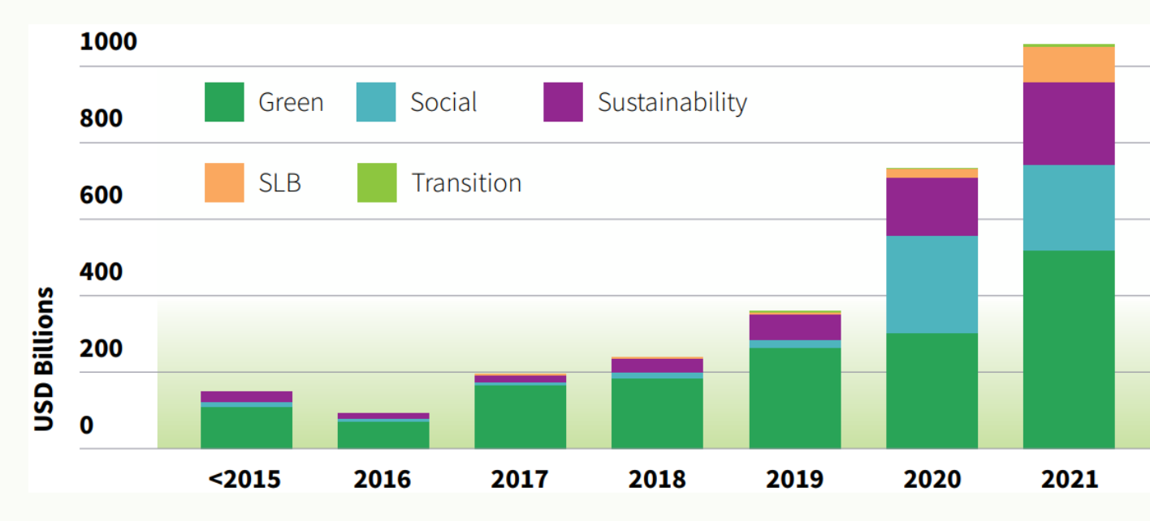
Taille du marché : 1 000 milliards de dollars américains en obligations liées au climat
Vert
Durable
En milliards de dollars américains
Obligations liées au développement durable
Source : Climate Bonds Initiative, « Sustainable Debt: The State of the Market 2021 ».

Slide 35
Obligations et finance durable
Différences entre les obligations traditionnelles et les obligations vertes :
  Rendement ?
  Risque ?

Slide 36
Quelques liens intéressants
Obligations vertes : https://www.investopedia.com/terms/g/green-bond.asp
Obligations vertes vs obligations classiques : https://blogs.cfainstitute.org/investor/2019/10/08/green-bonds-vs-traditional-bonds/

Slide 37

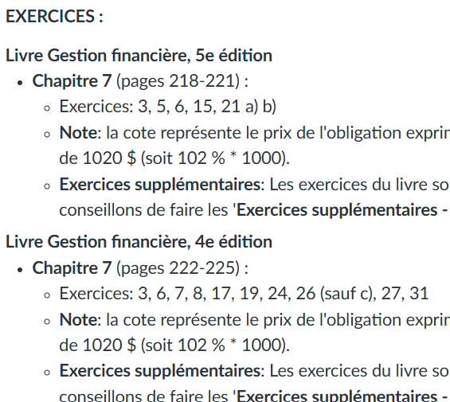
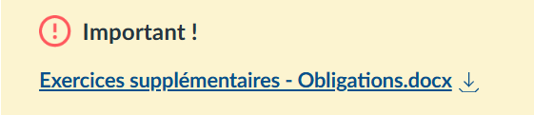
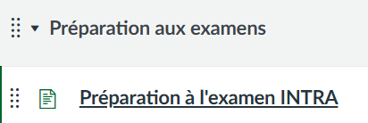
C'est en forgeant qu'on devient forgeron !!!
Manuel. Voir séance 3 sur ZC.
Sous ZC / séance 3/ Ressources après la séance
  2 exercices résolus avec vidéos
  Exercices supplémentaires. **Votre meilleure pratique**
Tutoriel n° 2. Sous ZC / Modules / Travail pratique
Exercices dans le cahier de travaux de mi-semestre. Voir ZC / Modules / Préparation aux examens INTRA
Solutions aux exercices des éditions 4 et 5 sur ZC

Slide 38

ANNEXES
Exercice 2 : Comprendre l'évaluation des obligations : l'importance des exposants entiers ⚠️
Problème supplémentaire 1

Slide 39
A - Exercice 2 : Pourquoi les exposants doivent-ils être des nombres entiers dans l'évaluation des obligations ?
Les exposants représentent des périodes discrètes :
  Définition : Dans le contexte de la tarification des obligations, les exposants dans des formules telles que le calcul de la valeur actuelle (VA) représentent le nombre de coupon complets restant jusqu'à l'échéance de l'obligation.
  Exemple : si une obligation verse des coupons semestriels, chaque période est de 6 mois. Un exposant de 10 indique 10 coupons verses à chaque période complète de 6 mois (soit un total de 5 ans).
Alignement sur les flux monétaires:
  Paiements de coupons : Les obligations effectuent des paiements de coupons à intervalles spécifiques (par exemple, tous les 6 mois).
  Périodes entières : l'utilisation de nombres entiers garantit que chaque exposant s'aligne parfaitement sur ces paiements prévus. Par exemple, un exposant de 10 correspond à 10 paiements de coupons.
Cohérence mathématique :
  Formule des intérêts composés : La formule standard des intérêts composés suppose que les intérêts sont composés à la fin de chaque période. Des exposants fractionnaires impliqueraient des périodes partielles, qui ne correspondent pas aux intervalles de composition réels.
  PV = [C × (1 - (1 + r)^-n) / r] + [VF / (1 + r)^n]
  Ici, n doit être un nombre entier représentant le nombre de périodes complètes.
Évaluation incorrecte avec des exposants fractionnaires :
  Désalignement : l'utilisation d'un exposant fractionnaire (par exemple 9,5) suggère qu'un paiement de coupon a lieu au cours d'une demi-période, ce qui n'est pas le cas. Les coupons ne sont payés qu'à la fin de chaque période complète.
  Erreur résultante : ce désalignement entraîne une actualisation inexacte des FMs, ce qui donne un prix incorrect pour l'obligation.

Slide 40
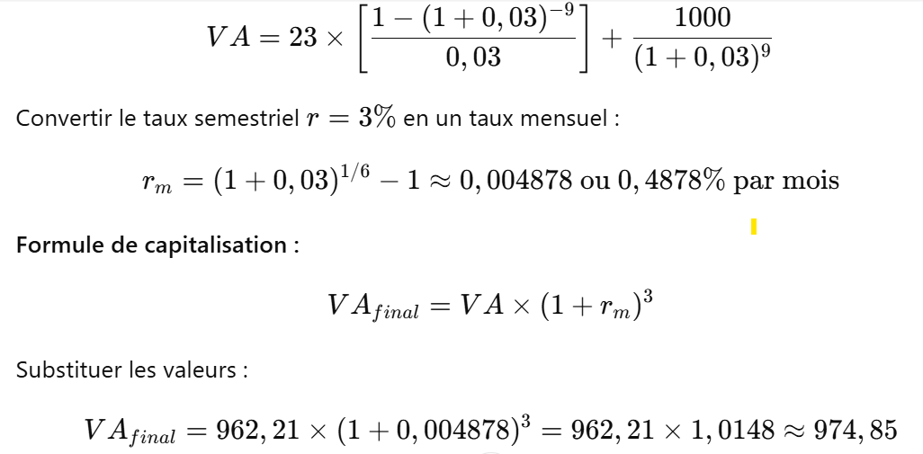
Exercice 2 : Évaluation CORRECTE (méthode de l'enseignant)
Du 1er février 2024 au 1er mai 2028, l'obligation a une durée restante de 4 ans et 3 mois.
Comme 𝑛 doit être un nombre entier, arrondissez à 𝑛=9 périodes
(1 période avant le premier coupon).
  Calculez la valeur actuelle (= 962,21) et ensuite capitalisez la valeur actuelle de 3 mois.

Slide 41
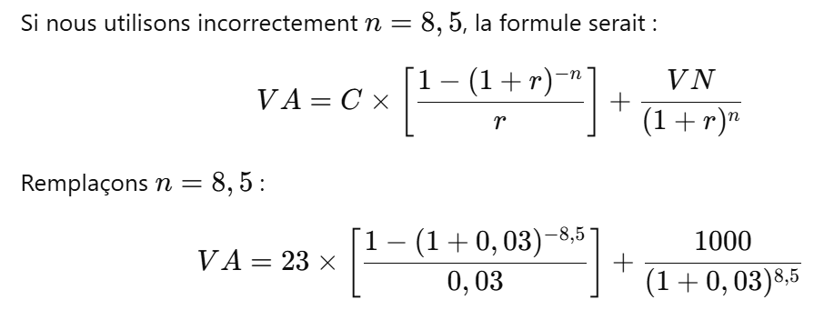
Exercice 2 : Évaluation INCORRECTE
La valeur actuelle (VA) = 964,84, ce qui est incorrect (n = 8,5).
La valeur adéquate est VA = 974,85 avec n=9 et ensuite capitalisation de 3 mois.
Points clés
  Nombres entiers uniquement :
  Les exposants doivent correspondre à des périodes complètes afin de refléter avec précision les FMs
  Les exposants fractionnaires ne fonctionnent pas :
  Ils supposent que les FMs se produisent à mi-parcours des périodes, ce qui est incompatible avec les calendriers de paiement des obligations.
  Ajustement pour les périodes partielles :
  Utilisez la capitalisation en dehors des périodes complètes.

Slide 42
Problème supplémentaire 1 : Évaluation entre deux dates de coupon
© Marie-Hélène Allard Méthode prof
Le dernier coupon a été payé il y a un mois. Quel est le prix actuel de cette obligation si 9 coupons restent à payer, que le taux d'intérêt nominal est de 8 % et que le taux d'actualisation est de 5 % ?
Aujourd'hui
40
40
40
40
40
40
40
40
40
1000

Slide 43
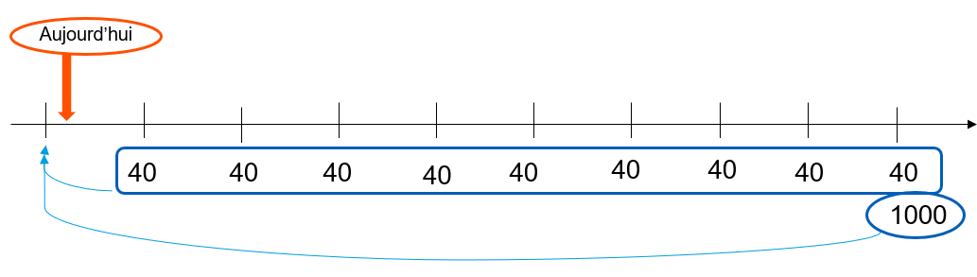
Problème 1 : Évaluation entre deux dates de coupon
  Étape 1 : Trouvez le prix ou la valeur à la date du coupon précédent.
= 1 119,56

Slide 44
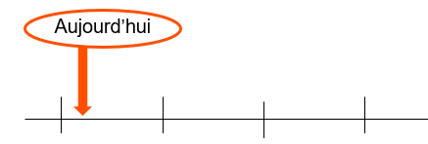
Problème 1 : Évaluation entre deux dates de coupon
Étape 2 : Capitaliser à la date souhaitée
Valeur actuelle = 1 124,18 $
1119,56

